Slide 1

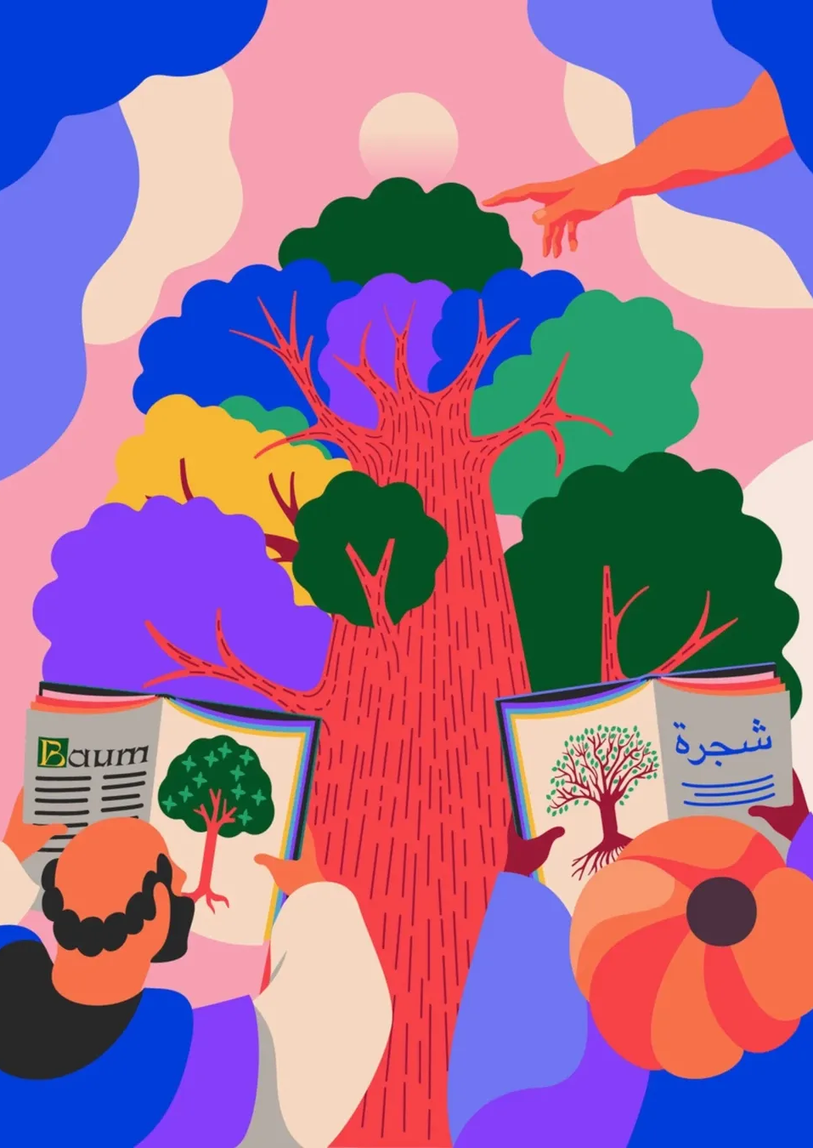
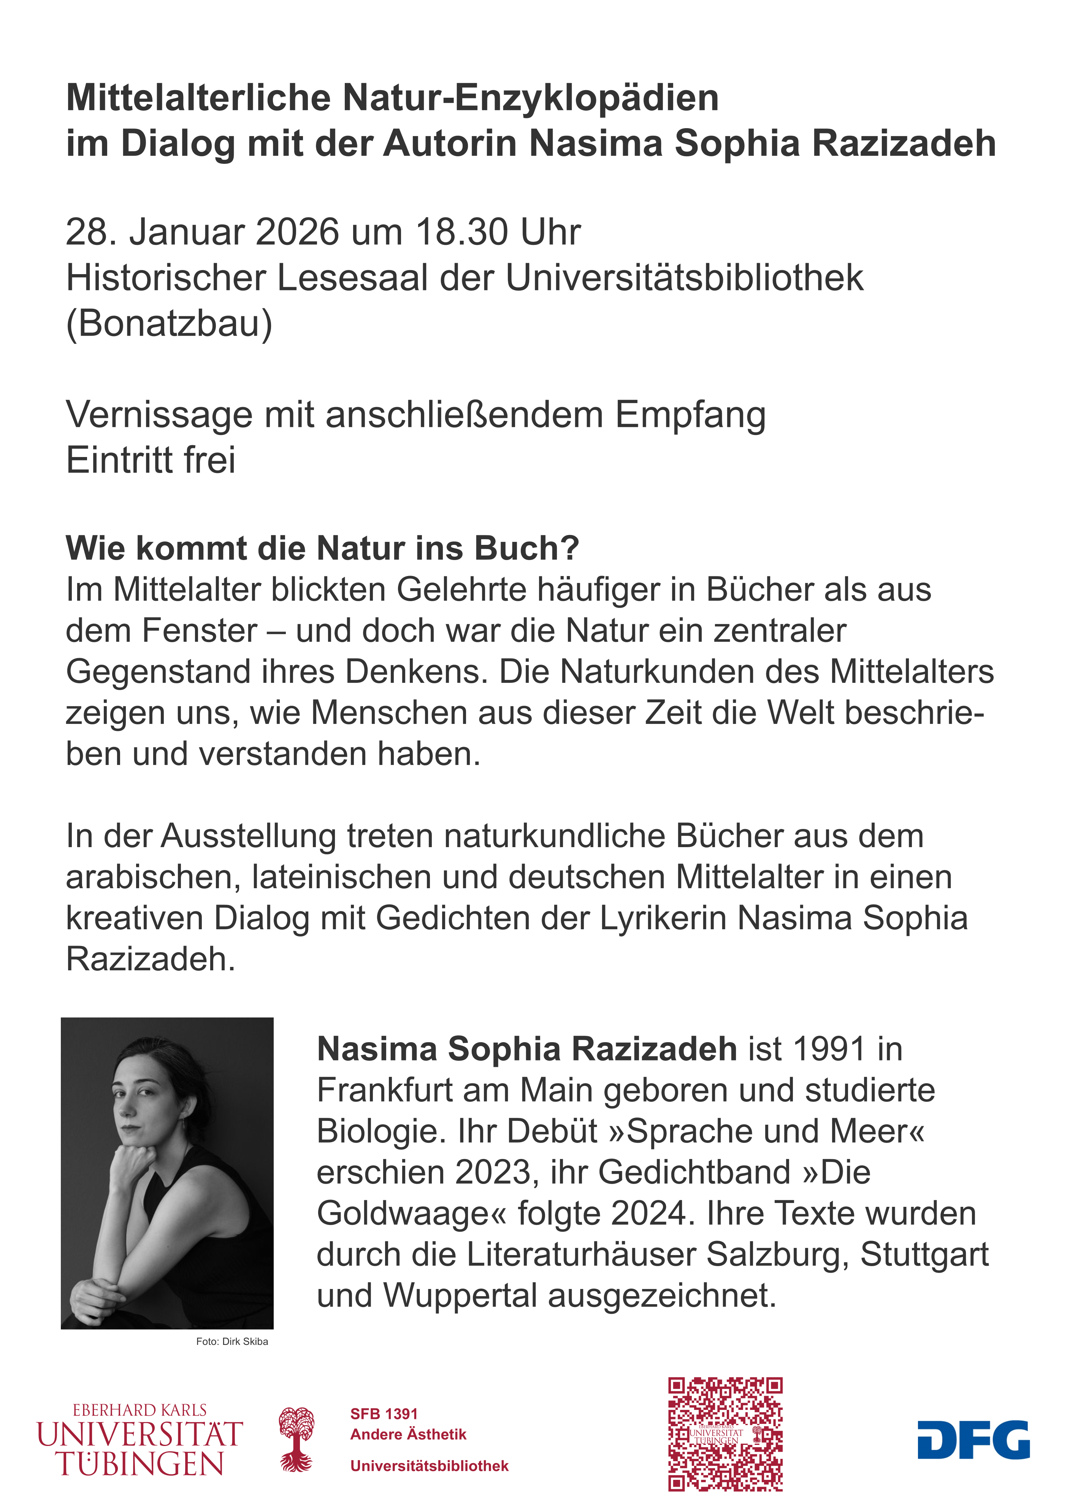
Bücher der Natur. Transkulturelle Ästhetik mittelalterlicher Naturkunden
Prof. Dr. Regula Forster, Dr. Jan Stellmann
Philosophische Fakultät/FB 2:Asien-Orient-Wissenschaften/Islamische Geschichte und Kultur bzw. FB 4: Neuphilologie/Deutsches Seminar, Universität Tübingen
Zusammenfassung
Herausforderung
Zielsetzung
Interdisziplinäres Hauptseminar (WS 2025/26) der Islamwissenschaft und der germanistischen Mediävistik zum Thema Naturenzyklopädik des Mittelalters, inspiriert durch Fragen des SFB 1391 Andere Ästhetik. Statt klassischer studienbegleitender und Prüfungsleistungen haben die Studierenden Vitrinentexte für eine analoge und digitale Ausstellung verfasst sowie vertiefende Texte bzw. weitere Materialien erarbeitet. Gegenstand waren naturkundliche Bücher des Spätmittelalters und der Frühen Neuzeit. Die Studierenden haben sich im Lauf des Semesters für eine längere Zeit selbständig mit ihren Objekten beschäftigt und eigenverantwortlich – mit regelmäßiger Rückkopplung in den Seminarsitzungen – erforscht.
Das Projekt reagiert auf drei Herausforderungen:
dass viele Studierende keine Erfahrungen im Umgang mit historischen Büchern haben;
dass die Studienleistungen und Prüfungsformen in unseren Fächern vor allem auf spezielle Fachkompetenzen abzielen und weniger auf praxisorientierte Kompetenzen, die auch für außeruniversitäre Berufsfelder relevant sind;
dass naturkundliche Texte des Spätmittelalters und der Frühen Neuzeit nur selten als ästhetische Objekte, die der Untersuchung wert sind, wahrgenommen werden.
Das Projekt verfolgt entsprechend drei (Lern-)Ziele:
wissenschaftliche Kompetenzen im Umgang mit historischen Texten;
praktische Kompetenzen in der Vermittlung von Wissen an ein breiteres, nicht-akademisches Publikum;
Ästhetische Urteils- und Reflexionsfähigkeiten stärken.
Außerdem sollte über das Thema, die – alteritären – mittelalterlichen Naturkunden, für andere Zugänge zur Natur sensibilisiert werden (vor dem Hintergrund gegenwärtiger vielfältiger Naturkrisen: Biodiversität, Klima usw.).
Lösungsansatz
Innovationscharakter
Die gemeinsame Lehrveranstaltung nutzt als Ausgangspunkt Handschriften, Inkunabeln und Faksimiles von naturkundlichen Werken aus dem Bestand der Universitätsbibliothek Tübingen. Der Wechsel des Ausstellungsformats vom konkreten Objekt zur digitalen Repräsentation lässt nachvollziehbar werden, dass das gleiche Wissen in unterschiedlicher Form unterschiedliche Zugänge bedingt: das potentiell greifbare, historische Buch kontrastiert dabei mit dem virtuell durchblätterbaren digitalen Objekt. Den Studierenden kann so konkret gemacht werden, wie ihre eigenen Lektüreerfahrungen ihre Wahrnehmung und ihren Wissenshorizont prägen. Statt der in den philologischen Disziplinen üblichen Hausarbeiten befassen sich die Studierenden in diesem Seminar damit, ein konkretes Objekt – eine Handschrift oder einen frühen Druck – zu beschreiben und ihre wissenschaftlichen Erkenntnisse so aufzubereiten, dass dabei zwei Ausstellungstexte entstehen, einer für die physische Vitrine und einer für den digitalen Raum. Des Weiteren entstehen Texte für die Social Media-Auftritte des SFB 1391 sowie der germanistischen Mediävistik.
Die Lehrveranstaltung ist damit auf verschiedenen Ebenen innovativ: In Bezug auf die Objekte, da Naturkunden selten Thema von Lehrveranstaltungen sind, in der Aufnahme des aktuellen ‘material turn’, in der Engführung mit dem Ansatz des SFB 1391 ‘Andere Ästhetik’ und damit als sehr konkretes Beispiel für forschungsorientierte Lehre, in der Reflexion über Bedingungen des virtuellen Raums und in der Bezugnahme auf moderne lyrische Prosa sowie die aktuelle Debatte über den angemessenen Umgang mit der uns umgebenden Natur.
Erfahrungen
Studentische Perspektive
Erfolgserlebnisse: Die Ausstellungseröffnung (mit Lesung der Lyrikerin Nasima Sophia Razizadaeh) am 28. Januar 2026 im historischen Lesesaal der UB war ein herausragender Erfolg mit überwältigendem Publikumsinteresse. Die Studierenden haben zahlreiche tolle Texte geschrieben und weitere höchst gelungene Beiträge zur Ausstellung erarbeitet. Die von Michelle Schmuck von der UB Tübingen erarbeitete anspruchsvolle digitale Ausstellung sorgt dafür, dass die Ergebnisse der Studierenden langfristig öffentlich sichtbar bleiben. Viele Texte wurden durch das Engagement von Rosalie Strlek (Seminarteilnehmerin) in Leichte Sprache ‚übersetzt‘, was einen Erfolg für gelingende Inklusion an der zuweilen inklusionsträgen Uni Tübingen darstellt. Das Miteinander aller Beteiligten war nicht immer reibungslos, aber höchst erfolgreich. Viele Studierende haben, wie erhofft und geplant, die unter „Zielsetzung“ genannten Kompetenzen erworben und eigenständig weiterentwickelt.
Schwierigkeiten: Das Zeitmanagement war nicht immer leicht, weil alle Prüfungsleistungen im Semester geschrieben und ‚korrigiert‘ werden mussten (auf beiden Seiten mit nicht notwendig mehr, aber anderem, ungewohntem Aufwand). Es gab Herausforderungen in der Arbeit mit den Objekten, die aber in der Regel als produktive Hürden gemeistert worden sind.
Offene Fragen: Offen ist die Frage, wie sich das erfolgreiche Format in der Lehre verstetigen lässt, ohne dass der höhere Aufwand bei tendenziell knapper werdenden Zeitressourcen zu Überforderung führt.
Einbezug studentischer Perspektiven/Rückmeldungen
Liegen Ihnen studentische Perspektiven/Rückmeldungen vor?
  Ja, es liegen z.B. die Begrüßung zur Ausstellungseröffnung von einer Seminarteilnehmerin vor, eine umfangreiche Reflexion von Rosalie Strlek und Evaluationen.
  Letztlich ist die beste Rückmeldung die digitale Ausstellung: https://ausstellungen.deutsche-digitale-bibliothek.de/buecher-der-natur
Inwieweit können bzw. möchten Sie diese Eindrücke in folgenden Projektschritten berücksichtigen?
  Wir haben die Eindrücke für eine – auch kritische – Reflexion genutzt, was wir, sollte sich die Gelegenheit für die Wiederholung des Formats ergeben, (noch) besser machen können.
O-Töne
  Das Urheberrecht liegt bei den Studierenden, zu denen wir gern Kontakt herstellen.

